Slide 1

Remote Procedure Call
汇报人：钟展和
汇报时间：2020.1.27

Slide 2
目录
CONTENT
基础篇
深入篇
1
2
概念、基本原理
实现原理、核心技术
3
应用篇
4
gRPC
RPC框架比较、选择
简单介绍、使用

Slide 3

基本概念
出现背景
简单原理（结构、消息传递）
RPC的类型
优缺点
1
基础篇
PART ONE

Slide 4
1. 基础篇
RPC
1.1 基本概念
RPC(Remote Procedure Call，远程过程调用)是指计算机程序使过程（子例程）在不同的地址空间（通常在共享网络的另一台计算机上）执行时，其编码方式就像是正常的（本地）过程调用，而无需程序员明确为远程交互编码细节。
简单来说，RPC用于调用远程系统上的其他过程，表面却如同调用本地系统的过程一样。
过程调用又称：
函数调用
子例程调用

Slide 5
1. 基础篇
RPC
1.1 基本概念(续)
RPC具有以下几个特性：
使用客户端-服务器模型交互（调用者是客户端，执行者是服务器）
一般地，通过请求-响应的消息传递方式来实现。
一定程度的位置透明性，无论是本地调用还是远程调用，调用过程在很大程度上是相同的。
对于本地程序和远程程序，程序员都编写基本相同的代码。在面向对象的编程范例中，RPC由远程方法调用表示（RMI）
远程调用通常比本地调用慢几个数量级，并且可靠性（相对本地调用）较差。所以实际使用需要严格区分他们。

Slide 6
1. 基础篇
RPC
1.2 出现背景
1) 为什么需要 RPC？
应用开发的需求驱动
简单应用，单机系统即可；
系统访问量增大、业务增多。可以将业务拆分成几个互不关联的应用，部署在各自机器上，此时不涉及交互；
当业务越来越多、越来越复杂时，有些功能已经不能简单划分开来。此时，可以将公共业务逻辑抽离出来，组成独立的服务Service应用 。而原有的、新增的应用都可以与那些独立的服务应用交互，从而完成完整的业务功能。
RPC广泛应用于微服务架构中。
Notes:
这种情况，我们急需一种高效且简单的应用程序之间的通讯手段来完成这种需求。RPC很好地解决了这些难题。
RPC将通信过程中涉及的很多问题进行了封装，使得应用开发更加简单和高效，广泛应用于微服务架构中。

Slide 7
1. 基础篇
RPC
1.2 出现背景(续)
2) RPC的起源
RPC 在上世纪 80 年代由 Bruce Jay Nelson的一篇论文提出，开发 RPC 的动机主要有以下几点：
简洁明了的语义
效率
通用性
简单来说，RPC 的主要功能目标是让构建分布式计算（应用）更容易，在提供强大的远程调用能力时不损失本地调用的语义简洁性。

Slide 8
1. 基础篇
RPC
1.2 出现背景(续)
3) RPC的设计目标
Nelson 的论文中提到了几点RPC框架需要达到的目标：
简化分布式计算。开发人员不用关注任何通信细节，只用考虑分布式系统的核心问题：计时、各独立组件的故障和独立运行逻辑的划分。
RPC通信更加高效。
RPC提供的语义尽量强大。
RPC的安全通信。
Notes:
今天我们使用的 RPC 框架基本就是按这些目标来实现的。

Slide 9
1. 基础篇
RPC
1.3 RPC结构
Nelson 的论文中指出实现 RPC 的程序包括 5 个部分：
User
User-stub
RPCRuntime
Server-stub
Server
Notes:
这里 user 就是 client 端，当 user 想发起一个远程调用时，它实际是通过本地调用 user-stub。user-stub 负责将调用的接口、方法和参数通过约定的协议规范进行编码并通过本地的 RPCRuntime 实例传输到远端的实例。远端 RPCRuntime 实例收到请求后交给 server-stub 进行解码后发起本地端调用，调用结果再返回给 user 端。

Slide 10
1. 基础篇
RPC
1.4 消息传递
Stub：一段代码，用于转换在远程过程调用（RPC）期间在客户端和服务器之间传递的参数，如编码、解码。
数据传输协议：完成客户端和服务器之间的消息传输。可以根据需要使用具体的协议，如TCP等。
编组（marshalling）：消息编码
解组（unmarshalling）：消息解码
常用的数据传输协议有：
- TCP
- HTTP
Notes:
这里 user 就是 client 端，当 user 想发起一个远程调用时，它实际是通过本地调用 user-stub。user-stub 负责将调用的接口、方法和参数通过约定的协议规范进行编码并通过本地的 RPCRuntime 实例传输到远端的实例。远端 RPCRuntime 实例收到请求后交给 server-stub 进行解码后发起本地端调用，调用结果再返回给 user 端。

Slide 11
1. 基础篇
RPC
1.5 RPC 类型
根据使用的方式，RPC可以分为五种类型：
同步
异步
异步批操作
广播
异步通知模式
Notes:
常用的是前面两种。

Slide 12
1. 基础篇
RPC
1.6 RPC 优点
可以直接使用传统高级语言的过程调用来实现客户端与服务器之间的通信；
可以在分布式环境以及本地环境中使用；
支持面向进程和面向线程的模型；
向用户隐藏内部消息传递机制（如安全性、正确性等等）；
只需很少的精力即可重写和重新开发代码；
提供抽象，隐藏网络通信细节
省略了许多协议层（OSI中的会话层和表示层）以提高性能。
Notes:
常用的是前面两种。

Slide 13
1. 基础篇
RPC
1.7 RPC 缺点
客户端和服务器为各自的例程使用不同的执行环境，并且资源（例如文件）的使用也更加复杂。因此，RPC系统并不真正适合传输大量数据。
RPC非常容易出错，因为它涉及通信系统，另一台计算机和另一个进程。
RPC没有统一的标准。它可以通过多种方式实现。
RPC仅基于交互，因此，就硬件体系结构而言，它不提供任何灵活性。
Notes:
常用的是前面两种。

Slide 14
2
详细结构
核心技术
其他实现问题
深入篇
PART TWO

Slide 15
2. 深入篇
RPC
2.1 结构拆解
1. RpcServer: 导出远程接口，
2. RpcClient: 导入远程接口的代理实现
3. RpcProxy: 远程接口的代理实现
4. RpcInvoker
客户方：编码调用信息和发送调用请求到服务方并等待调用结果返回
服务方实现：负责调用服务端接口的具体实现并返回调用结果
5. RpcProtocol: 负责协议编/解码
6. RpcConnector: 负责维持客户方和服务方的连接通道和发送数据到服务方
7. RpcAcceptor: 负责接收客户方请求并返回请求结果
8. RpcProcessor: 负责在服务方控制调用过程，包括管理调用线程池、超时时间等
9. RpcChannel: 数据传输通道

Slide 16
2. 深入篇
RPC
2.2 核心技术
1) 服务暴露
远程提供者需要以某种形式提供服务调用相关的信息，包括但不限于服务接口定义、数据结构、或者中间态的服务定义文件。服务的调用者需要通过一定的途径获取远程服务调用相关的信息。
静态方式：IDL 定义接口，通过代码生成器在编译期完成
动态方式：运行时生成代码，来更加简洁和灵活
由结构图中的RpcServer和RpcClient完成

Slide 17
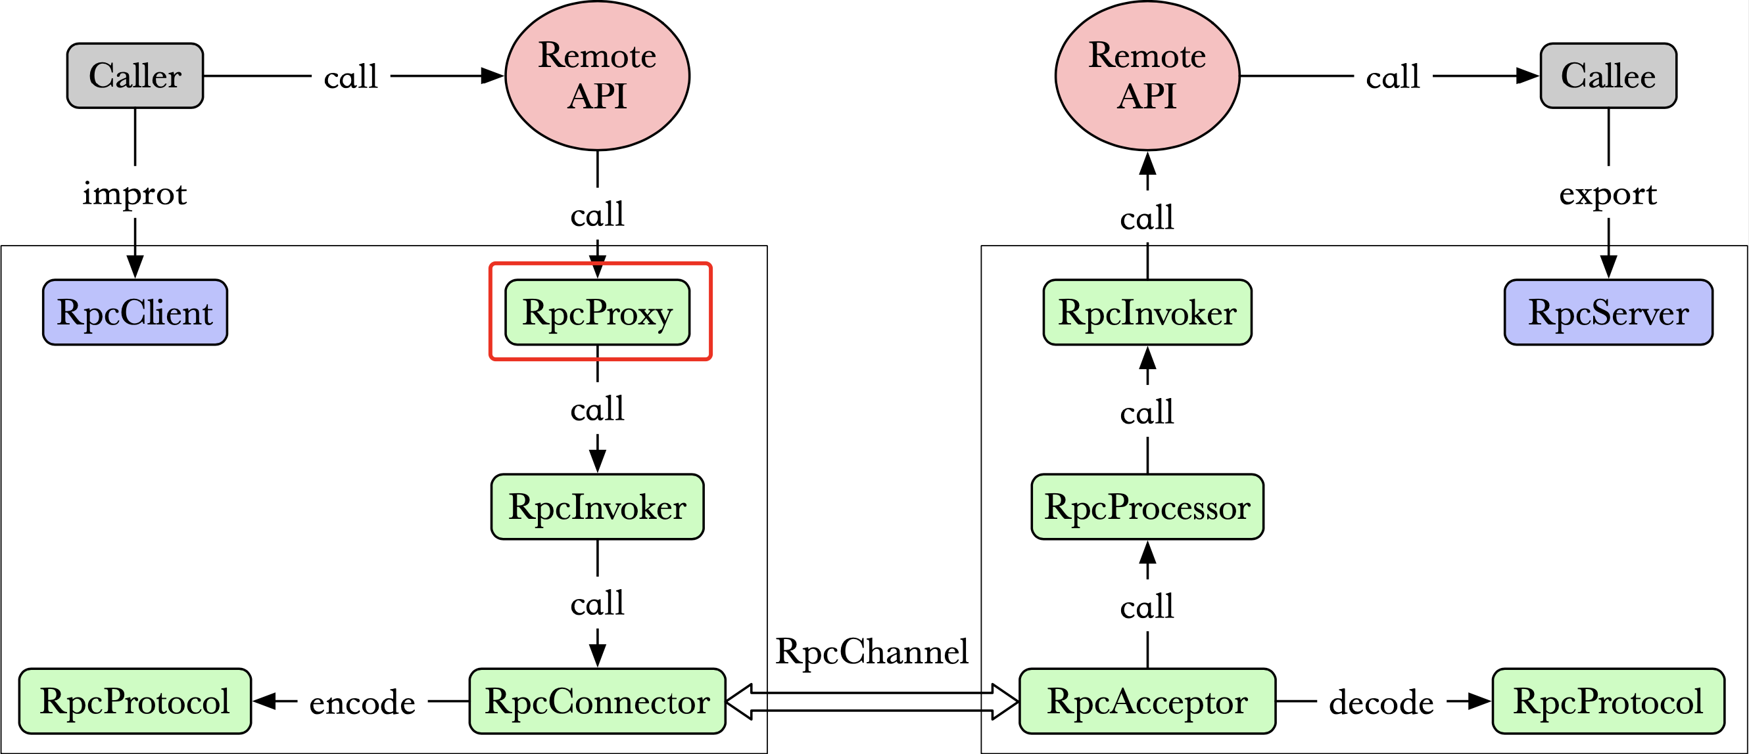
2. 深入篇
RPC
2.2 核心技术(续)
2) 远程代理
RPC表面看来就是调用远程服务的本地代理
静态
动态

Slide 18
2. 深入篇
RPC
2.2 核心技术(续)
3) 协议编解码
1. 必要信息
调用编码
方法名：包括类/接口名、方法名
方法参数：包括参数类型、参数值
调用属性：例如调用附件隐式参数、调用超时时间等
返回编码
返回结果：接口方法中定义的返回类型、返回值等
返回码：状态返回码，指示是否存在异常
返回异常信息：描述调用异常的具体情况
2. 元信息

Slide 19
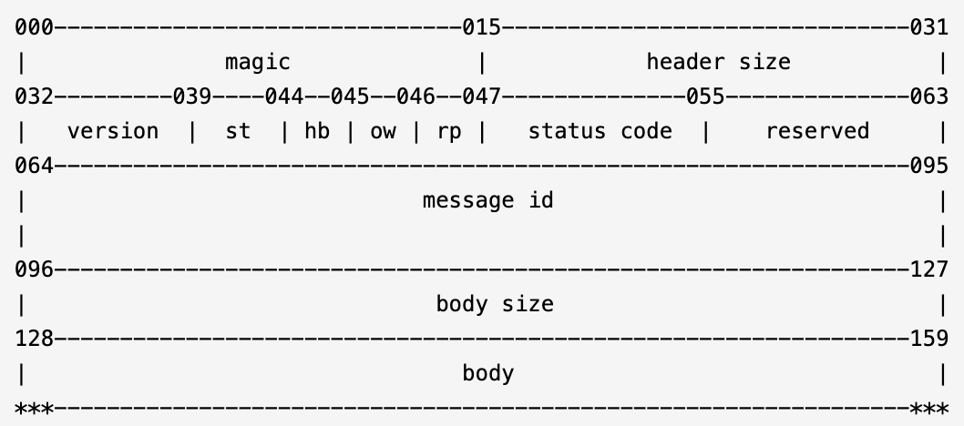
2. 深入篇
RPC
2.2 核心技术(续)
3) 协议编解码(续)
元信息放在消息的头部，而必要信息放在消息体（body）中
消息头
st : 消息体序列化类型
hb : 心跳消息标记，
ow : 单向消息标记，
rp : 响应消息标记
消息体
采用序列化编码，如json、binary。

Slide 20
2. 深入篇
RPC
2.2 核心技术(续)
3) 协议编解码(续)
消息体的序列化：
序列化和反序列化的效率，越快越好。
序列化后的字节长度，越小越好。
序列化和反序列化的兼容性，接口参数对象若增加了字段，是否兼容。
由于应用场景的不同，不同框架会采用不同的编码格式

Slide 21
2. 深入篇
RPC
2.2 核心技术(续)
4) 通信
传输协议：HTTP/TCP
消息ID：连接复用（多个消息共用一次传输）
IO方式：异步
多连接：多个TCP长连接
心跳：保持连接不中断

Slide 22
2. 深入篇
RPC
2.2 核心技术(续)
5) 调用执行
服务器端应如何控制服务的调用：
效率提升：线程池。
资源隔离：避免单一接口调用占据所有线程资源。
超时控制：限制执行时长

Slide 23
2. 深入篇
RPC
2.2 核心技术(续)
6) 异常处理与性能开销
本地调用与RPC的差异：
本地调用一定会执行，而远程调用则不一定。
本地调用只会抛出接口声明的异常，而远程调用还会出现 RPC 框架运行时的其他异常。
本地调用和远程调用的性能可能差距很大。
因此，需要注意：
谨慎的异常处理，RPC框架发生异常时，远程调用是否执行无法确认。
合理设置RPC，任务计算需要远大于RPC固有开销。
Notes:
高出几个数量级，本地调用的固有开销是纳秒级，而 RPC 的固有开销是毫秒级

Slide 24
2. 深入篇
RPC
2.3 其他实现问题
1) 如何传递数据
值传递
引用传递，发送引用所指向对象的副本
RPC可能不适合使用复杂、大型数据结构的引用作为参数进行传递，否则，数据传输的开销会比较大。
Notes:
高出几个数量级，本地调用的固有开销是纳秒级，而 RPC 的固有开销是毫秒级

Slide 25
2. 深入篇
RPC
2.3 其他实现问题(续)
2) 如何绑定到机器端口
集中式数据库
预先规定，客户端预先知道需要联系哪个远程主机
Notes:
高出几个数量级，本地调用的固有开销是纳秒级，而 RPC 的固有开销是毫秒级

Slide 26
2. 深入篇
RPC
2.3 其他实现问题(续)
3) 远程调用的语义是什么
确保远程调用仅执行一次是相当困难的。一个远程调用有以下几种执行情况：
0次，执行调用之前服务器崩溃或者进程死掉。
1次，一切都正常工作。
1或多次，正常执行，但响应异常，并且客户端可能重试
多次，客户端超时重出，同一调用的多个请求可能被执行。
RPC系统通常会提供至少一次或最多一次的语义或提供选项以供用户选择。
实际应用中，尽量远程调用幂等函数。
如果一个函数可以运行多次而无副作用，则它是幂等的（例如，一天中的时间，数学函数，读取静态数据）。否则，它是非幂等函数（例如，附加或修改文件、状态机等等）。
Notes:
高出几个数量级，本地调用的固有开销是纳秒级，而 RPC 的固有开销是毫秒级

Slide 27
2. 深入篇
RPC
2.3 其他实现问题(续)
4) 更多问题
数据表示、安全性……
Notes:
高出几个数量级，本地调用的固有开销是纳秒级，而 RPC 的固有开销是毫秒级

Slide 28
2. 深入篇
RPC
2.4 小结
这一小节主要介绍了一些RPC的实现细节
无论 RPC 的概念是如何优雅，但是“草丛中依然有几条蛇隐藏着”，只有深刻理解了 RPC 的本质，才能更好地应用。

Slide 29
编程概述
RPC API
框架发展
RPC与REST
框架选择
3
应用篇
PART THREE

Slide 30
3. 应用篇
RPC
3.1 编程概述
单独的编译器，生成客户端和服务器stub函数
IDL：接口定义语言
client code：调用client stub定义的远程调用接口
server functions：实现调用逻辑

Slide 31
3. 应用篇
RPC
3.2 RPC API
任何RPC框架都需要提供一组库函数接口
名称服务操作。 注册并查找绑定信息（端口，主机IP）
端点操作。端点信息（协议，端口号，主机名）注册到名称服务器
安全操作。
stub的内存管理和垃圾回收
……

Slide 32
3. 应用篇
RPC
3.3 框架发展
1) 第一代RPC：简单过程调用
ONC RPC(Sun RPC)，是一个非常轻便（且功能轻巧）的RPC系统。C语言可以使用。
不足：没有服务发现功能、不支持对象(类)的方法
2) 第二代RPC：对象支持
RPC透明地支持面向对象的编程技术。主要的框架有Microsoft DCOM（COM +）、CORBA、Java RMI

Slide 33
3. 应用篇
RPC
3.3 框架发展
3) 第三代RPC，与Web服务
传统RPC通常依赖于动态端口分配，对防火墙是不友好的，不适合Web应用。
XML-RPC，将消息编码为人类可读的XML，通过HTTP协议进行传输，缓解了防火墙的问题。
还有JSON-RPC等。

Slide 34
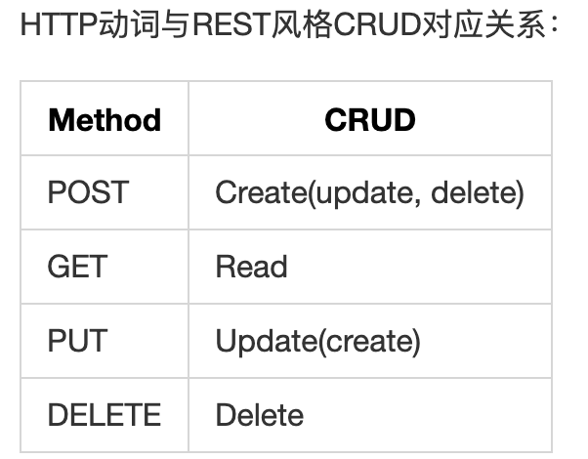
3. 应用篇
RPC
3.4 RPC与REST
1) 什么是REST
REST是一种架构风格，将网络上一切都看作资源，使用 HTTP 协议处理数据通信。
REST架构对资源的操作包括获取、创建、修改和删除资源的操作正好对应HTTP协议提供的GET、POST、PUT和DELETE方法。接口更加简洁规范。
Notes:
进入Web服务领域，出现了语义更加简洁、灵活的“协议”REST。

Slide 35
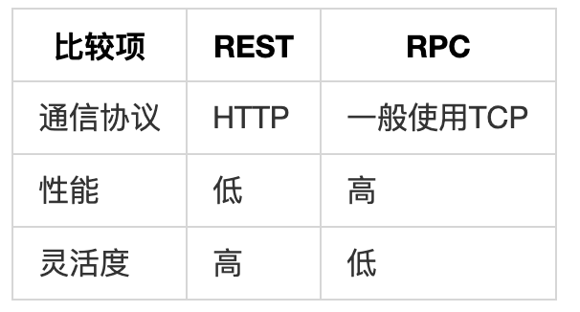
3. 应用篇
RPC
3.4 RPC与REST(续)
2) RPC与REST比较
都是网络交互的协议规范。通常用于多个微服务之间的通信协议。
一般地，内部调用采用RPC；而对外提供的应用服务，REST更加合适。
Notes:
进入Web服务领域，出现了语义更加简洁、灵活的“协议”REST。

Slide 36
3. 应用篇
RPC
3.5 RPC框架选择
选择RPC框架时需要注意哪些因素呢？
性能指标
是否需要跨语言平台
内网开放还是公网开放
开源 RPC 框架本身的质量、社区活跃度
Notes:
显然，我们选择性能高、社区活跃度高的RPC框架；另外，根据项目的需要，确定是否需要跨语言平台、项目实施是否公网开放，一般来说，公网开放对RPC的安全性要求更高。

Slide 37
基本概念
优缺点
使用场景
结构
原理
简单实践
4
gRPC
PART ONE

Slide 38
4. gRPC
RPC
4.1 基本概念
Google开发的一个开源RPC系统框架
使用HTTP/2协议进行数据传输
Protocol Buffers作为接口描述语言（IDL）和基础消息交换格式
提供的功能包括：身份验证、负载均衡、双向流和流控制、阻塞或非阻塞绑定以及取消和超时等等。
Notes:
显然，我们选择性能高、社区活跃度高的RPC框架；另外，根据项目的需要，确定是否需要跨语言平台、项目实施是否公网开放，一般来说，公网开放对RPC的安全性要求更高。

Slide 39
4. gRPC
RPC
4.2 优缺点
优点
简单的服务（API）定义
具有高效紧凑的进程通信机制，在交换大量消息时效率高（低延迟）。
跨语言和平台工作，自动以多种语言和平台生成客户端和服务器stub
双向流和集成身份验证。
快速启动和自动扩展（高扩展性）。
缺点
不方便与JavaScript集成，某些防火墙不支持该协议。
不直接提供服务发现和负载均衡等功能，但可能会预留相应的接口。
Notes:
显然，我们选择性能高、社区活跃度高的RPC框架；另外，根据项目的需要，确定是否需要跨语言平台、项目实施是否公网开放，一般来说，公网开放对RPC的安全性要求更高。

Slide 40
4. gRPC
RPC
4.3 使用场景
低延时、高可用的分布式系统；
移动端与云服务端的通讯；
使用protobuf，独立于语言的协议，支持多语言之间的通讯；
可以分层扩展，如：身份验证，负载均衡，日志记录，监控等。
gRPC是一个通用的的RPC框架，总体比较强大，但更偏向于移动应用（也是优势）。
Notes:
显然，我们选择性能高、社区活跃度高的RPC框架；另外，根据项目的需要，确定是否需要跨语言平台、项目实施是否公网开放，一般来说，公网开放对RPC的安全性要求更高。

Slide 41
4. gRPC
RPC
4.4 结构总览
与常规的RPC一样，gRPC也是通过生成客户端Stub来进行远程调用的代理。
可以使用Go，Python或Ruby的客户端轻松地调用由Java创建的gRPC服务

Slide 42
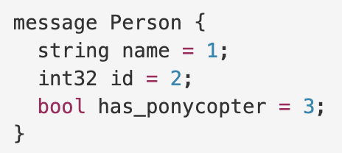
4. gRPC
RPC
4.5 Protocol Buffers
1) 定义需要序列化的数据结构
数据结构的定义在后缀名为 .proto的文本文件中进行
2) 编译
类中的每个成员变量都会有对应的读写方法
Notes:
默认情况下，gRPC使用 Protocol Buffers 来编解码数据。Protocol Buffers也可以与其他协议一起使用，比如JSON。这里简单介绍Protocol Buffers是怎么工作的。

Slide 43
4. gRPC
RPC
4.6 核心技术原理
1) API的使用
生成的客户端和服务器具有相同的接口定义，用户需要：
客户端：调用API
服务器端：实现API
Notes:
默认情况下，gRPC使用 Protocol Buffers 来编解码数据。Protocol Buffers也可以与其他协议一起使用，比如JSON。这里简单介绍Protocol Buffers是怎么工作的。

Slide 44
4. gRPC
RPC
4.6 核心技术原理(续)
2) 双向流式RPC
请求和响应都以流的形式发送一系列消息。
这两个流是独立运行的，因此客户端和服务器可以按照任何的顺序进行读写
流式的gRPC将意味着可能发送多个参数消息、多次函数执行和收到多个回复消息
Notes:
默认情况下，gRPC使用 Protocol Buffers 来编解码数据。Protocol Buffers也可以与其他协议一起使用，比如JSON。这里简单介绍Protocol Buffers是怎么工作的。

Slide 45
4. gRPC
RPC
4.6 核心技术原理(续)
4) gRPC 的结束
除了上述正常的结束情况外，RPC还有可能是由于其他情况而发生来终止。
截止时间/超时：gRPC允许客户端指定一个RPC的超时时间。服务器可以查询某个RPC是否超时，或者距离超时还剩多少时间。
RPC终止（termination）：在gRPC中，客户端和服务器对调用的成功进行独立和本地确定，它们的结论可能不匹配。
RCP取消：客户端或服务器都可以随时取消RPC。取消操作会立即终止RPC，不再进行任何工作。注意的是，取消RPC后，之前所做的更改不会回滚。
Notes:
默认情况下，gRPC使用 Protocol Buffers 来编解码数据。Protocol Buffers也可以与其他协议一起使用，比如JSON。这里简单介绍Protocol Buffers是怎么工作的。

Slide 46
4. gRPC
RPC
4.7 其他概念
1) 元数据（Metadata ）
键-值对的列表形式
元数据对于gRPC本身是不透明的
2) 通道（Channels）
提供从服务器到指定主机和端口上的gRPC服务器的连接
客户端可以修改和查询通道状态
Notes:
默认情况下，gRPC使用 Protocol Buffers 来编解码数据。Protocol Buffers也可以与其他协议一起使用，比如JSON。这里简单介绍Protocol Buffers是怎么工作的。

Slide 47
4. gRPC
RPC
4.8 实践样例（C++）
参考官网文档：Quick start
编译安装的问题注意：https://github.com/zzh-wisdom/rpc/tree/master/docs/my-build.md
Notes:
默认情况下，gRPC使用 Protocol Buffers 来编解码数据。Protocol Buffers也可以与其他协议一起使用，比如JSON。这里简单介绍Protocol Buffers是怎么工作的。

Slide 48
谢谢观看
汇报人：钟展和
汇报时间：2020.1.27

